Slide 1
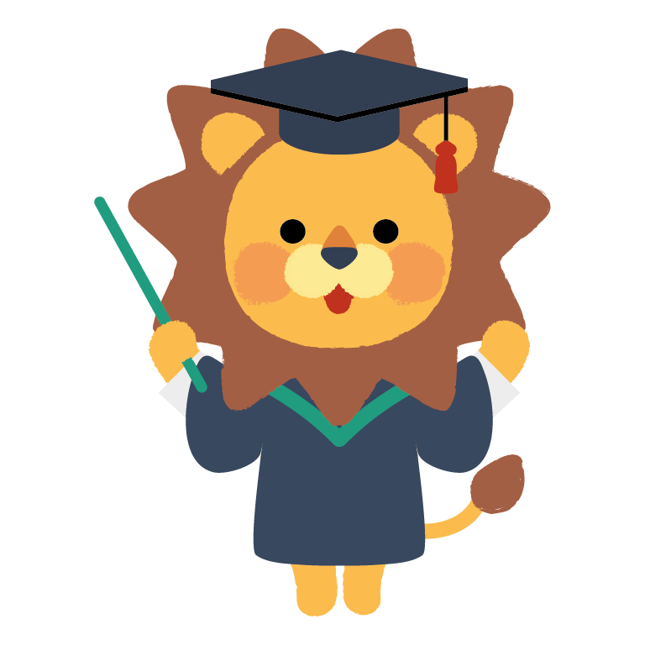
尋找資訊有法
第一教節
小學資訊素養學與教資源套｜適用學習年級：小一至小三

Slide 2
學習目標
開始利用特定的搜尋條件，找出所需資訊的方法。
對找出和獲取資訊的方法有一些認識。
能夠閱讀相關資訊以滿足需要。

Slide 3
我們可以透過甚麼途徑獲取資訊？
我們身邊的人，例如：父母、老師、同學等……
傳統媒體，例如：電視、報紙、圖書、雜誌等……
互聯網
網上社交媒體

Slide 4
活動1
認識網上資訊搜尋器

Slide 5
為甚麼要在互聯網尋找資訊？
互聯網讓我們可較容易和即時找到大量的資訊。

Slide 6
小結
獲取資訊的途徑有很多，互聯網是一個讓我們能非常方便地取得大量資訊的渠道。
我們可以利用不同的網上搜尋平台搜尋資訊。

Slide 7
活動2
搜尋「公共圖書館開放時間」

Slide 8
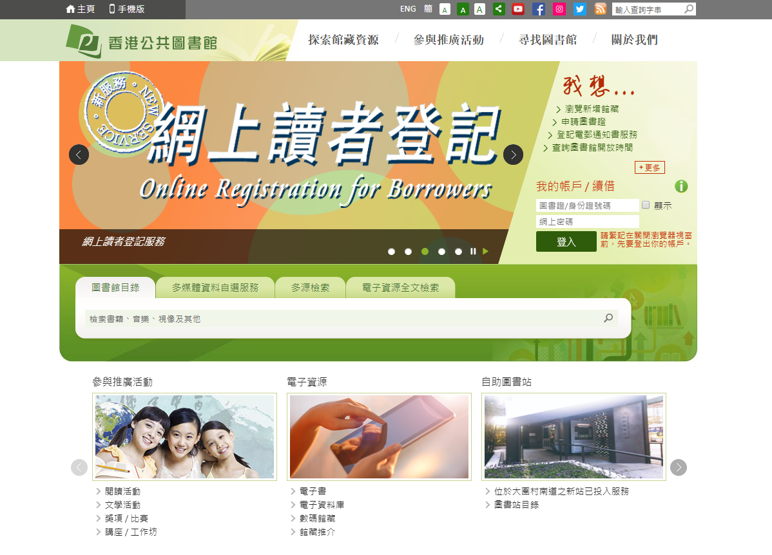
香港公共圖書館網站

Slide 9
小結
我們應該於可靠的網站查閱資訊。

Slide 10
總結
在互聯網上搜尋資訊是非常方便的。
我們可以透過不同途徑以獲取需要的資訊。

Slide 11
課後延伸活動
辨別及搜尋資訊練習

